Slide 3
Lạy Chúa Thánh Thần là Ánh sáng Chân lý vẹn toàn, Chúa ban những ân huệ thích hợp cho từng thời đại, và dùng nhiều cách thế kỳ diệu để hướng dẫn Hội Thánh,

Slide 4
này chúng con đang chung lời cầu nguyện cho các Giám mục, và những người tham dự Thượng Hội đồng Giám mục thế giới.

Slide 5
Xin Chúa làm nên cuộc Hiện Xuống mới trong đời sống Hội Thánh, xin tuôn tràn trên các Mục tử ơn khôn ngoan và thông hiểu, gìn giữ các ngài luôn hiệp thông với nhau trong Chúa,

Slide 6
để các ngài cùng nhau tìm hiểu những điều đẹp ý Chúa, và hướng dẫn đoàn Dân Chúa thực thi những điều Chúa truyền dạy.

Slide 7
Các giáo phận Việt Nam chúng con, luôn muốn cùng chung nhịp bước với Hội Thánh hoàn vũ, xin cho chúng con biết đồng cảm với nỗi thao thức của các Mục tử trên toàn thế giới, ngày càng ý thức hơn về tình hiệp thông,

Slide 8
thái độ tham gia và lòng nhiệt thành trong sứ vụ của Hội Thánh, Nhờ lời chuyển cầu của Đức Trinh Nữ Maria, Nữ Vương các Tông đồ và là Mẹ của Hội Thánh,

Slide 9
Chúng con dâng lời khẩn cầu lên Chúa, là đấng hoạt động mọi nơi mọi thời, trong sự hiệp thông với Chúa Cha và Chúa Con, luôn mãi mãi đến muôn đời. Amen.

Slide 11
Tiến Hoa Cho Mẹ
Mẹ Ngàn Hoa
Sơn Ca

Slide 12
Tk1: Mẹ ơi con đến dâng tiến bó hoa thắm nồng mùi hương tỏa vương, quyến với muôn lời hát mừng. Mừng Mẹ hoa thắm ngát thơm tỏa hương trinh. Sắc đẹp diệu huyền gấp ngàn đóa hoa xinh.

Slide 13
Đk: Đây hoa chúng con cùng dâng lên Mẹ lành. Bông hoa ngát hương trăm màu sắc tươi xinh. Mẹ ơi đoái nhận lòng thành kính.

Slide 14
***: Hoa kia dẫu xinh, và hương có đậm đà, nhưng đem sánh với Mẹ còn kém thua xa, vì đây Mẹ là Mẹ ngàn hoa.

Slide 15
Tk2: Ngàn hoa chen lá tô thắm ngai vàng Nữ Trinh. Mẹ đẹp ngàn hoa ánh nét tươi xinh mỹ miều. Lời ca tiếng hát vút lên độ cao siêu. Đức Mẹ tươi cười cúi nhìn những con yêu.

Slide 16
Đk: Đây hoa chúng con cùng dâng lên Mẹ lành. Bông hoa ngát hương trăm màu sắc tươi xinh. Mẹ ơi đoái nhận lòng thành kính.

Slide 17
***: Hoa kia dẫu xinh, và hương có đậm đà, nhưng đem sánh với Mẹ còn kém thua xa, vì đây Mẹ là Mẹ ngàn hoa.

Slide 19
Ca nhập lễ
Dâng Lời Ngợi Khen
Sr Trầm Hương, FMSR

Slide 20
Tk1: Con muốn dâng lời ngợi khen Thiên Chúa. Biết bao ơn lành Ngài ban xuống chan hòa. Hôm nay ngày hân hoan, hôm nay ngày tạ ơn. Con muốn dâng lời tán dương Danh Chúa muôn đời.

Slide 21
Đk: Dâng lên nhạc khúc tôn vinh. Trên môi vang vọng những lời kinh. Dâng lên nhạc khúc tri ân. Thiên thu tán tụng Chúa từ nhân.

Slide 22
Tk2: Con muốn dâng trọn tình yêu thơ bé. Với muôn lời cầu tựa như khói hương trầm. Hôm nay ngày hân hoan, hôm nay ngày tạ ơn. Con muốn dâng trọn trái tim thơ bé mọn hèn.

Slide 23
Đk: Dâng lên nhạc khúc tôn vinh. Trên môi vang vọng những lời kinh. Dâng lên nhạc khúc tri ân. Thiên thu tán tụng Chúa từ nhân.

Slide 24
KINH VINH DANH

Slide 25
Chủ tế: Vinh danh Thiên Chúa trên các tầng trời. A+B: Và bình an dưới thế cho người thiện tâm.

Slide 26
A: Chúng con ca ngợi Chúa.
B: Chúng con chúc tụng Chúa. A: Chúng con thờ lạy Chúa.
B: Chúng con tôn vinh Chúa.

Slide 27
A: Chúng con cảm tạ Chúa vì vinh quang cao cả Chúa.
B: Lạy Chúa là Thiên Chúa, là Vua trên trời, là Chúa Cha toàn năng.

Slide 28
A: Lạy con một Thiên Chúa, Chúa Giêsu Kitô.
B: Lạy Chúa là Thiên Chúa, là Chiên Thiên Chúa là Con Đức Chúa Cha.

Slide 29
A: Chúa xóa tội trần gian, xin thương xót chúng con.
B: Chúa xóa tội trần gian, xin nhậm lời chúng con cầu khẩn.

Slide 30
A: Chúa ngự bên hữu Đức Chúa Cha, xin thương xót chúng con.
B: Vì lạy Chúa Giêsu Kitô, chỉ có Chúa là Đấng Thánh.

Slide 31
Chỉ có Chúa là Chúa, chỉ có Chúa là đấng tối cao.
A+B: Cùng Đức Chúa Thánh Thần trong vinh quang Đức Chúa Cha.
Amen.

Slide 33
Đáp Ca
Hãy Vui Mừng
Is 12,2,3-4,5-6
Lm. Bùi Ninh
03 câu

Slide 34
Đk: Hãy vui mừng hát ca, vì không xa giữa ngươi, có Đấng Thánh nhà It-ra-el thật cao sang.

Slide 35
Tk1: Lòng tôi tin rằng Chúa cứu độ đỡ nâng đời tôi, tôi trông đợi hy vọng vào Chúa không hãi sợ chi.

Slide 36
***: Vì tôi rằng Chúa chính là sức thiêng đời tôi, vang câu ca dâng Chúa cứu tôi đậm đà trên môi.

Slide 37
Đk: Hãy vui mừng hát ca, vì không xa giữa ngươi, có Đấng Thánh nhà It-ra-el thật cao sang.

Slide 38
Tk2: Bạn hân hoan dung nước múc tận suối thiêng chẳng vơi, mau dâng lời cám tạ Thiên Chúa kêu khấn nào ngơi.

Slide 39
**: Giờ loan cho mọi nước thấy được biết bao kỳ công, mau hoan ca Danh Thánh Chúa ta thật là cao xa.

Slide 40
Đk: Hãy vui mừng hát ca, vì không xa giữa ngươi, có Đấng Thánh nhà It-ra-el thật cao sang.

Slide 41
Tk3: Đàn ca lên mừng Chúa đã làm biết bao kỳ công, mau loan truyền cho mọi dân nước sau trước được hay.

Slide 42
***: Này dân riêng của Chúa hãy cùng múa chung hòa ca, không đau xa Thiên Chúa chúng ta thật là bao la.

Slide 43
Đk: Hãy vui mừng hát ca, vì không xa giữa ngươi, có Đấng Thánh nhà It-ra-el thật cao sang.

Slide 45
Alleluia-alleluia: Kính chào Ma-ri-a đầy ơn phúc, Thiên Chúa ở cùng Trinh Nữ, Trinh Nữ được chúc phúc giữa các người phụ nữ. Alleluia.

Slide 49
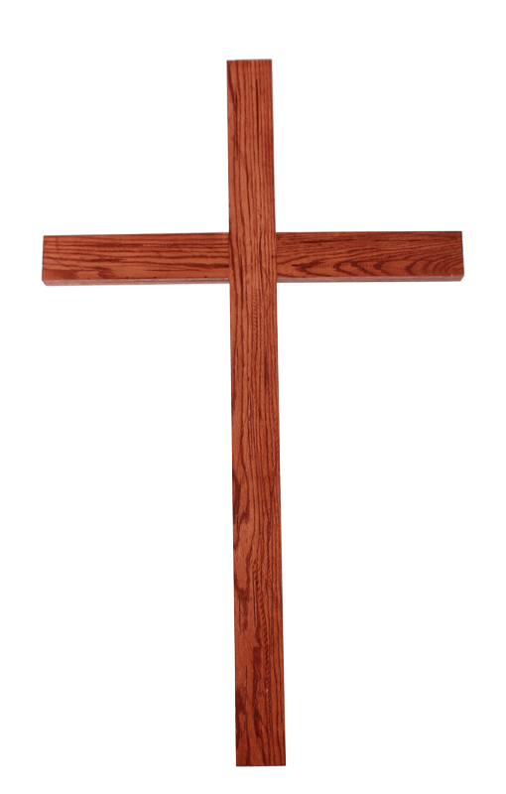
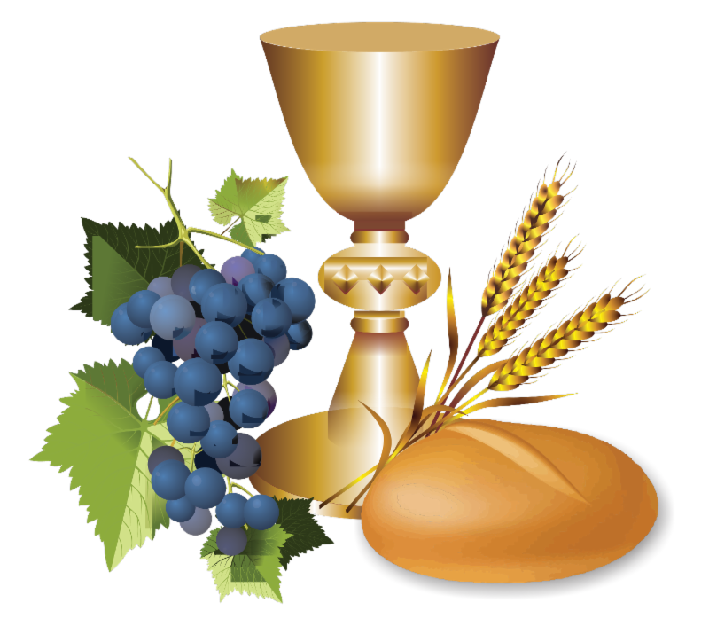
Ca Dâng Lễ Hiệp Lòng Dâng Lên Chúa Phụng Ca

Slide 50
Tk1: Lạy Chúa bốn phương con tiến về. Về đây hiệp lòng dâng lên Chúa. Tình mến yêu thiết tha, niềm kính tin không nhòa. Câu tạ lỗi câu nguyện ước đời con.

Slide 51
**: Từ cuộc sống tháng năm trên thế trần. Về đây hiệp lòng dâng lên Chúa. Của lễ con hiến dâng, nhỏ bé trước Thánh Nhan. Nguyện Chúa xin thương nhận cho đoàn con.

Slide 52
Đk: Bánh thơm từ lúa miến đơm bông. Hiến dâng cùng khúc hát ca ngân. Nước trong hòa với chén rượu nồng, hòa hiệp lòng thành con kính dâng Ngài.

Slide 53
Tk2: Lạy Chúa bốn phương con tiến về. Về đây hiệp lòng dâng lên Chúa. Tình mến yêu thiết tha, niềm kính tin không nhòa. Câu tạ lỗi câu nguyện ước đời con.

Slide 54
**: Hạnh phúc chứa chan cho tấm lòng. Được về họp đoàn dân con Chúa. Nguyện Chúa luôn đỡ nâng dìu bước trên thế trần. Về đến nơi phúc âm con hằng mong

Slide 55
Đk: Bánh thơm từ lúa miến đơm bông. Hiến dâng cùng khúc hát ca ngân. Nước trong hòa với chén rượu nồng, hòa hiệp lòng thành con kính dâng Ngài.

Slide 58
Ca Nguyện Hiệp Lễ
Tâm Ca Ngọn Nến
Hải Nguyễn

Slide 59
Tk1: Con xin làm ngọn nến cháy mãi niềm tin yêu, dâng cho đời ánh sáng dẫu mình phải lụi tàn.

Slide 60
***: Tình yêu con dâng hiến bừng lên như ánh nến, Chúa muốn gì nơi con? Này đây con xin đến để thi hành lệnh Chúa.

Slide 61
Đk: Chúa muốn con làm chi, có Chúa trên đường đi, miệng môi con hát mãi ngàn lời ca chúc vinh.

Slide 62
***: Chúa muốn con làm chi. Có Chúa con sợ chi? Dù thân con yếu đuối cũng xin dâng chút lực hèn.

Slide 63
Tk2: Thân con dù hèn yếu vẫn ước nguyện dâng trao, tâm tư quyện tiếng hát rao truyền lời Tin Mừng.

Slide 64
**: Tìm đưa chiên lạc lối về theo đường chân lý, có Chúa cùng con đi, lửa tim con cháy mãi ánh nến hồng tình yêu.

Slide 65
Đk: Chúa muốn con làm chi, có Chúa trên đường đi, miệng môi con hát mãi ngàn lời ca chúc vinh.

Slide 66
***: Chúa muốn con làm chi. Có Chúa con sợ chi? Dù thân con yếu đuối cũng xin dâng chút lực hèn.

Slide 67
Tk3: Với nén bạc được ban con ước nguyện nhân đôi, dâng cho đời khúc hát loan truyền về Nước Trời.

Slide 68
***: Dù đôi khi hụt hơi dù long lanh lệ rơi, có Chúa ở bên con, lòng con luôn kiên vững khi thi hành lệnh Chúa.

Slide 69
Đk: Chúa muốn con làm chi, có Chúa trên đường đi, miệng môi con hát mãi ngàn lời ca chúc vinh.

Slide 70
***: Chúa muốn con làm chi. Có Chúa con sợ chi? Dù thân con yếu đuối cũng xin dâng chút lực hèn.

Slide 71
Tk4: Đi trên đường dương thế dẫu vấp nhiều chông gai, con vẫn nguyện theo Chúa đi phục vụ muôn người.

Slide 72
**: Gửi trao trong tiếng hát tình yêu con tha thiết, kiếp sống tằm buông tơ, dệt nên câu ca mới dâng cho đời tình yêu.

Slide 73
Đk: Chúa muốn con làm chi, có Chúa trên đường đi, miệng môi con hát mãi ngàn lời ca chúc vinh.

Slide 74
***: Chúa muốn con làm chi. Có Chúa con sợ chi? Dù thân con yếu đuối cũng xin dâng chút lực hèn.

Slide 77
Ca kết lễ
Lời Cầu Cho Xứ Đạo
Lm. Văn Chi

Slide 78
Tk1: Mẹ thương xứ đạo con đây, đoàn con liên kết trong niềm vui. Muôn người luôn sống theo gương Mẹ, niềm tin mãi sáng lên đẹp tươi.

Slide 79
Đk: Mẹ Maria, xin thương đến xứ đạo con đây. Trong tình yêu Mẹ hiệp nhất yêu thương. Mẹ Maria, xin thương đến xứ đạo con đây. Trong tình yêu Mẹ liên kết muôn tâm hồn.

